Slide 1
Рынок информационной безопасности
в условиях импортозамещения
Покусаева Ольга,
"Аладдин Р.Д."

Slide 2
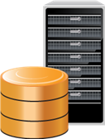
Современные реалии
Санкции
Импортозамещение
Существующие ИС
Оставить
как есть
Заменить
?
На что и как?

Slide 3
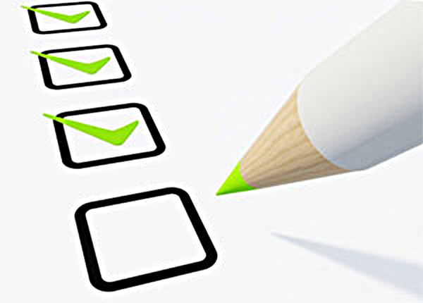
Критерии импортозамещения
Избирательность замещения
Российский производитель
Локальное производство
Регистрация прав собственности
Закупка в рублях
Повсеместность применения
Сертифицированность решения
Поддержка отечественных алгоритмов шифрования

Slide 4
JaCarta – сделано в России
JaCarta – семейство токенов и смарт-карт нового поколения, разработанное и производимое в России компанией "Аладдин Р.Д.".
Токены и смарт-карты семейства JaCarta позволяют полностью заменить средства аутентификации зарубежных производителей, а в сочетании с системой управления жизненным циклом JaCarta Management System создают законченную систему аутентификации в организации и на предприятии.

Slide 5
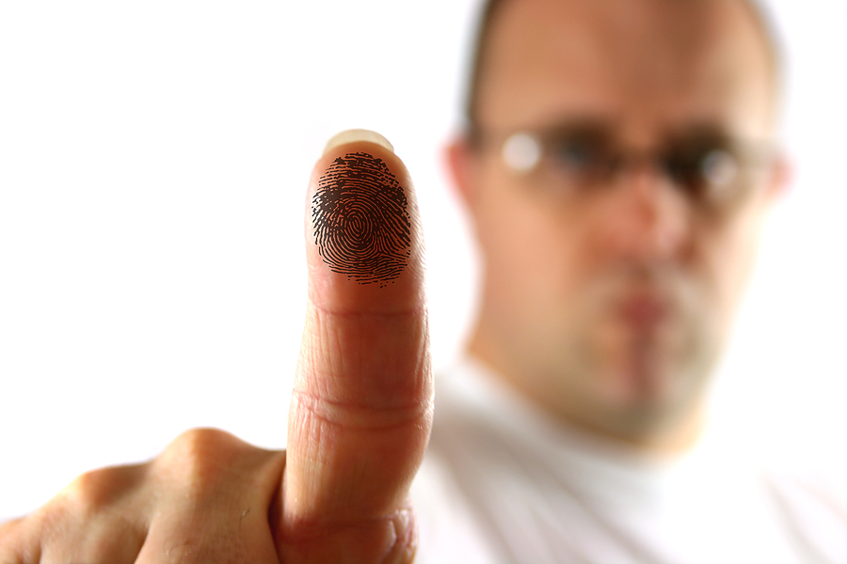
Биометрия
Отпечаток пальца вместо сложных и длинных паролей (удобство)
Дополнительная гарантия безопасности
Неотчуждаемость от владельца
Поддержка технологий Match-on-Card и Match-on-Device

Slide 6
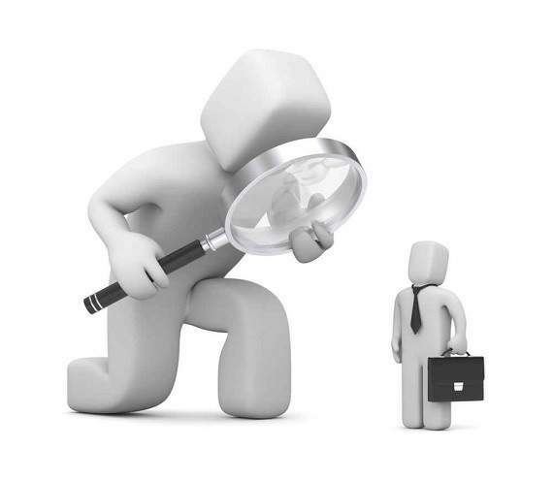
JaCarta Management System
Учитывает
Все USB-токены и смарт-карты на предприятии
Всех пользователей и компьютеры, подключенные к системе
Все политики безопасности, относящиеся к пользователям, USB-токенам и смарт-картам
Все события по выпуску и обслуживанию смарт-карт, USB-токенов и цифровых сертификатов
События аутентификации
События потери, поломки, блокировки смарт-карт
Сроки действия сертификатов
СКЗИ в соответствии с требованиями регуляторов

Slide 10
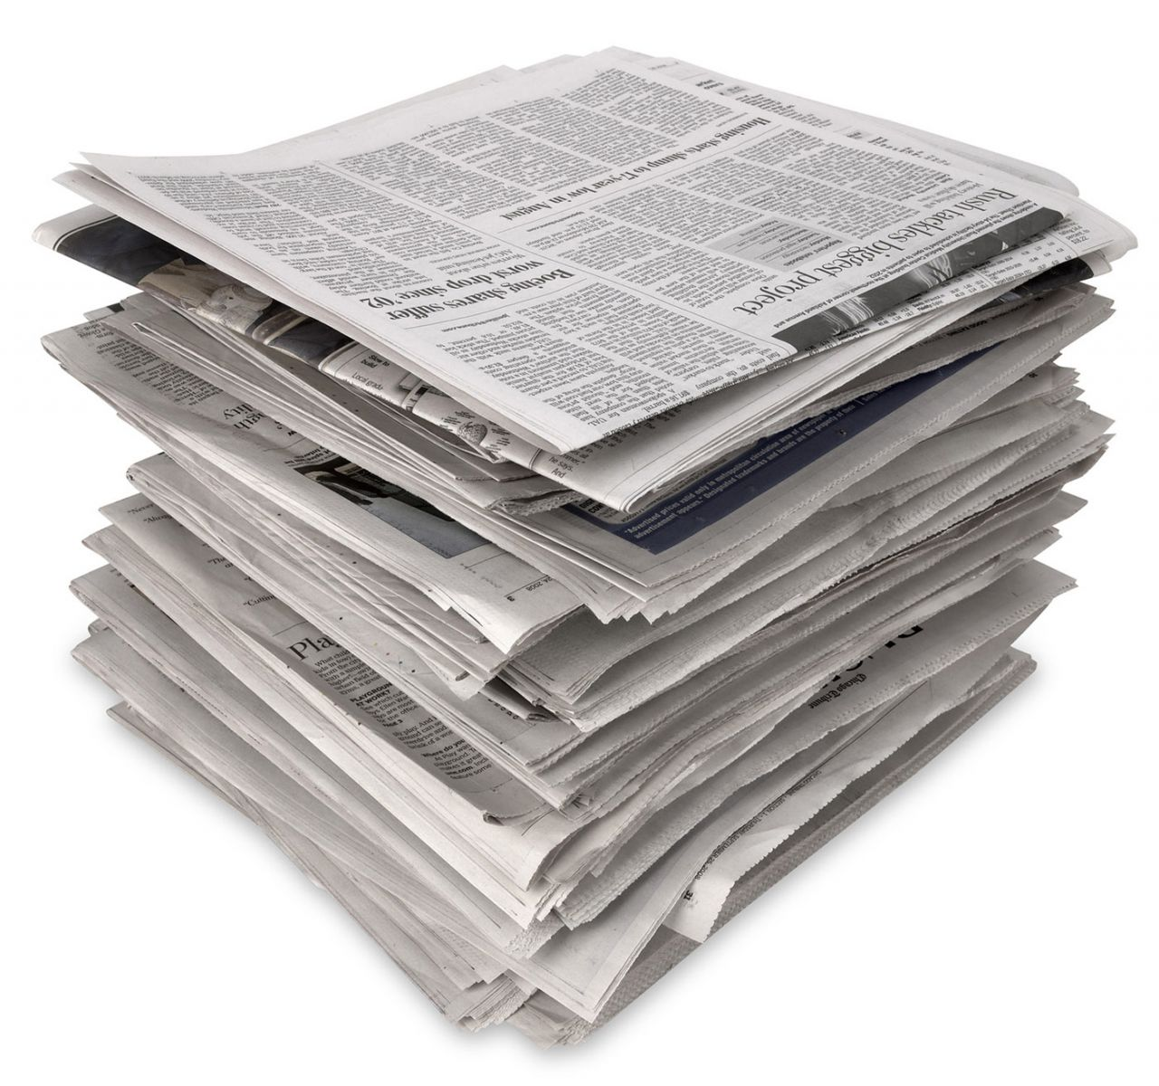
Факты из новостных лент
Утечка БД допинг-проб легкоатлетов МАЛФ
5 тыс. спортсменов
12 тыс. проб анализов (2001-2014 гг.)
Пересмотр результатов международных соревнований
ИГ взломало секретную БД военнослужащих
Данные сотрудников NASA, НАТО, ВМФ США
Адреса, телефоны, номера кредитных карт – 1450 чел.
Хищение информации из БД "Эшли Мэдисон"
40 млн. пользователей
Имена гос. деятелей, федеральных судей, знаменитостей
"Ведомости": Утечка из БД МТС в Башкирии
Пострадали 1.6 млн. абонентов оператора
Домашние адреса, паспортные данные, номера телефонов

Slide 11
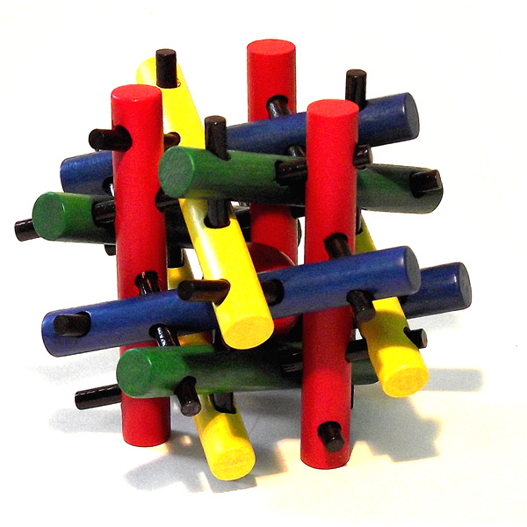
Почему защищать СУБД так сложно?
Осложняющие факторы
Технологическая сложность СУБД
Системы управления БД сложные и "громоздкие"
Специалисты по защите СУБД - редкость
Загруженность действующих СУБД
СУБД содержат большие объёмы информации
Производительность и нагрузка высокие
Дефицит информации и решений
Нет широко распространённых методик защиты СУБД
Нет специальных требований государства
Западные решения неудобные и дорогостоящие

Slide 12
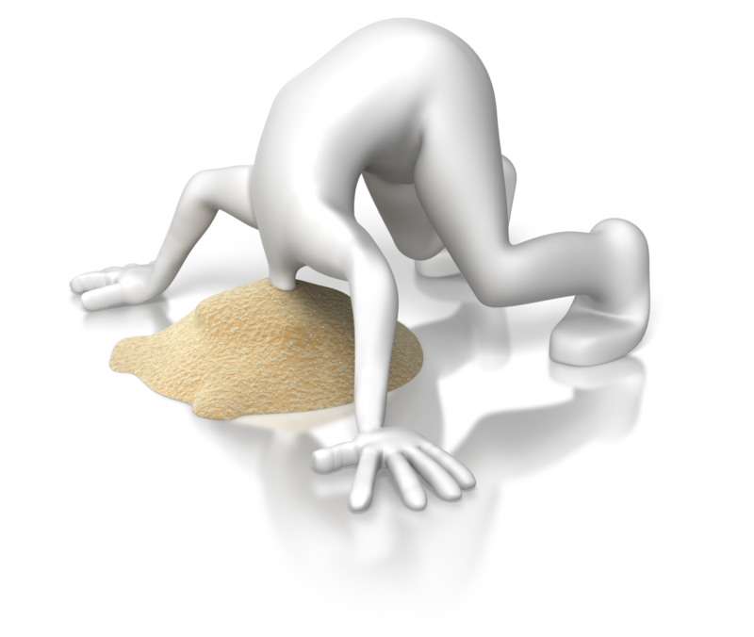
Порочная практика защиты СУБД
Специальная модель угроз и нарушителя
Позволяет "обойти" задачи по защите СУБД
Исключает очевидные угрозы ИБ
Организационные меры защиты СУБД
"Позволяют" уклониться от решения сложной задачи
Дают мнимое ощущение выполнения требований ИБ
Обеспечивают ложную уверенность в отсутствии рисков
Меры физической безопасности
Дополнительные, но не основные средства защиты СУБД

Slide 13
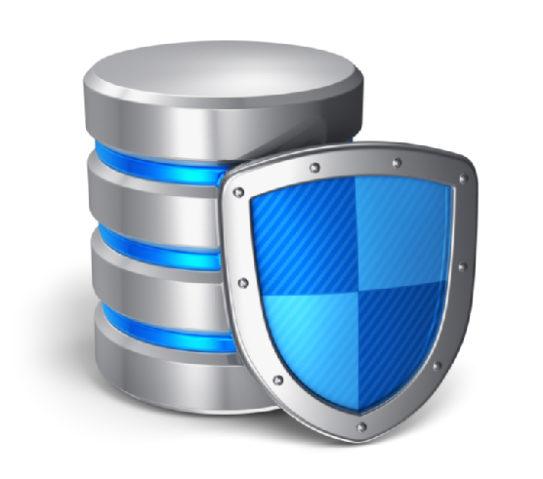
Как решить проблему?
Внедрить систему защиты баз данных "Крипто БД"
Надёжная защита информации в СУБД
Система выполняет функции СКЗИ в базе данных
Зашифровываются таблицы или отдельные столбцы
Реализованы методы "прозрачного" шифрования
Разграничение прав доступа пользователей
В системе реализована двухфакторная аутентификация
Используются аппаратные ключи
Аудит и мониторинг действий пользователей
Все действия пользователей учитываются
Журналы системы недоступны админу

Slide 14
Спасибо за внимание!

